Slide 1
Revue de Projet :
Contrôleur de Rondes
Brice MEZERETTE
Mathis HUREAU
Jérémi GUILLAUMIN
Antoine CHEVREL

Slide 2
Sommaire
Présentation du projet
  Choix de l’équipement
Présentation des tâches
  Diagramme de cas d’utilisation
  IHM / Diagrammes de séquences
    Réaliser une ronde
    Scanner un point de passage
    Horodater un point de passage
    Constater une anomalie
    Prendre une anomalie en photo
Diagramme état-transition
Diagramme de classe
Basse de donnée du téléphone (Mysql / SqlDatabase)
Conclusion

Slide 3


I.Présentation du projet
  I.Choix de l’équipement

Slide 4
Présentation des tâches

Slide 5


I.Diagramme de cas d’utilisation

Slide 6
II.IHM / Diagrammes de séquences

Slide 7
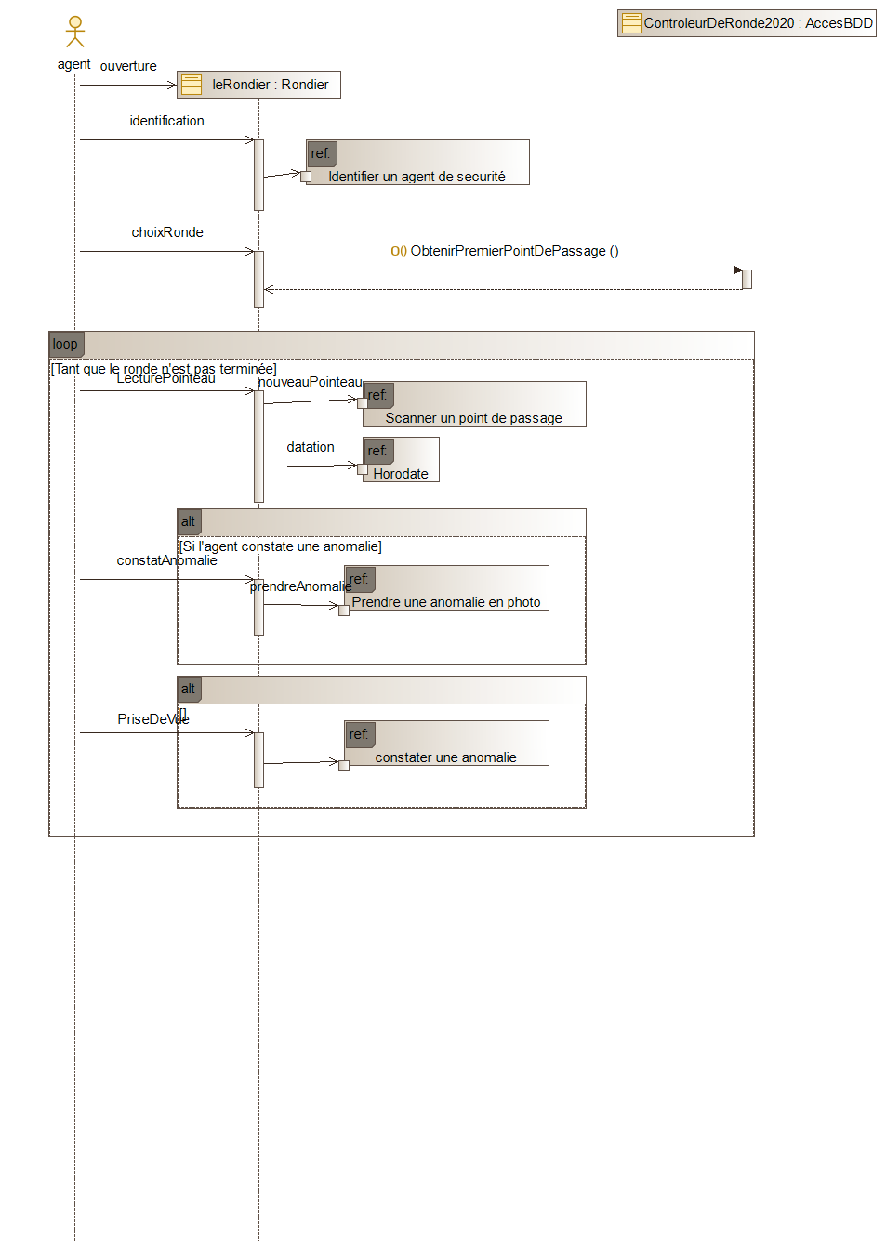
I. Réaliser une ronde

Slide 8
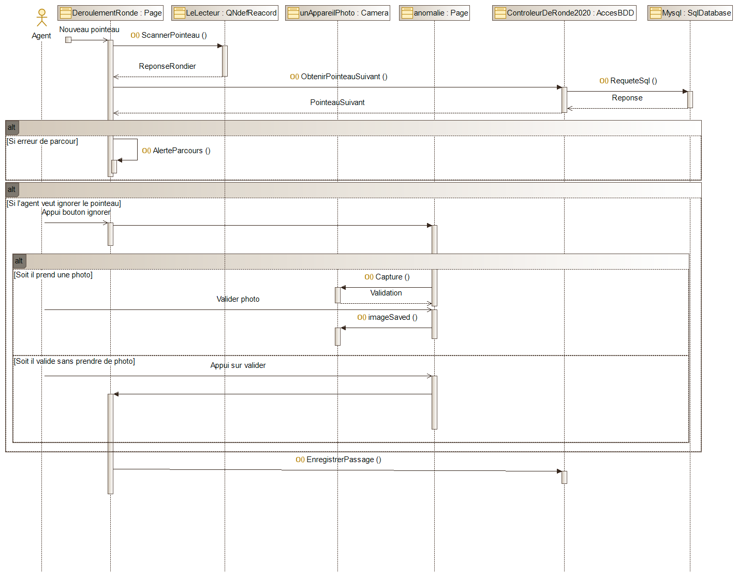
II. Scanner un point de passage

Slide 9
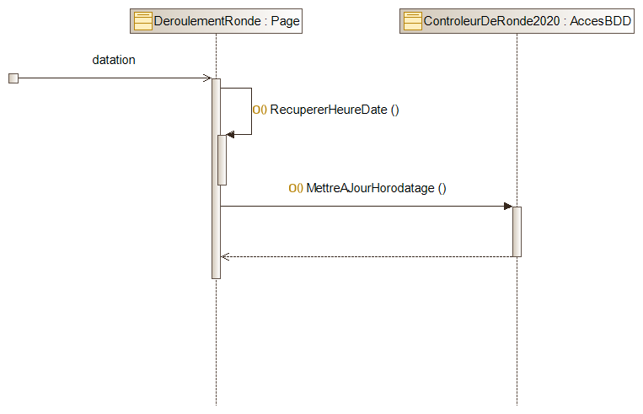
III. Horodater un point de passage

Slide 10
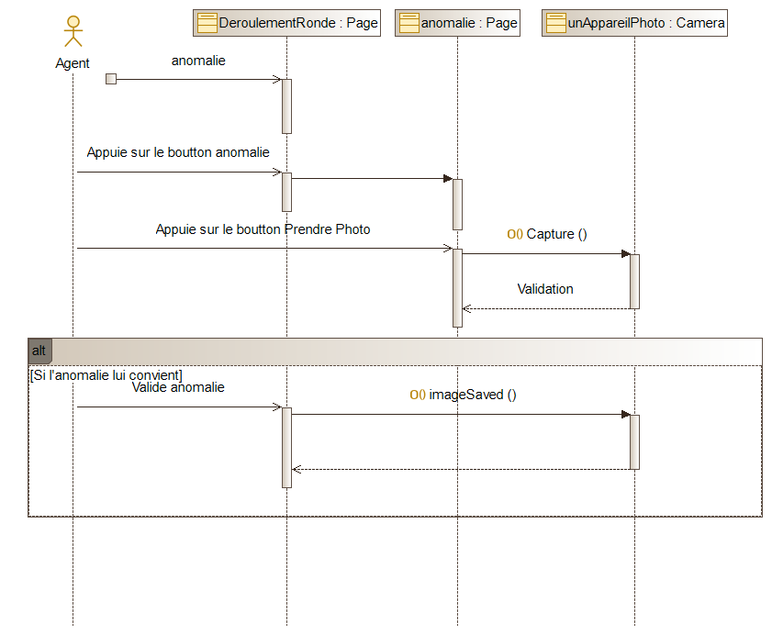
IV. Constater une anomalie

Slide 11
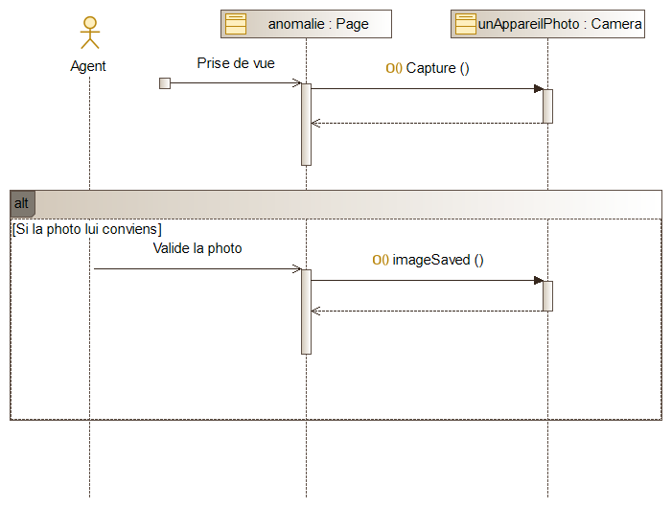
V. Prendre une anomalie en photo

Slide 12
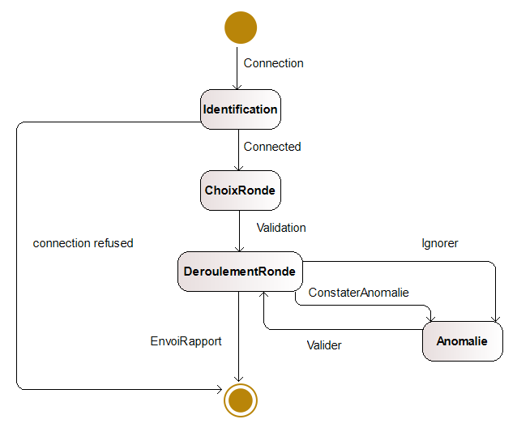
III. Diagramme état-transition

Slide 13
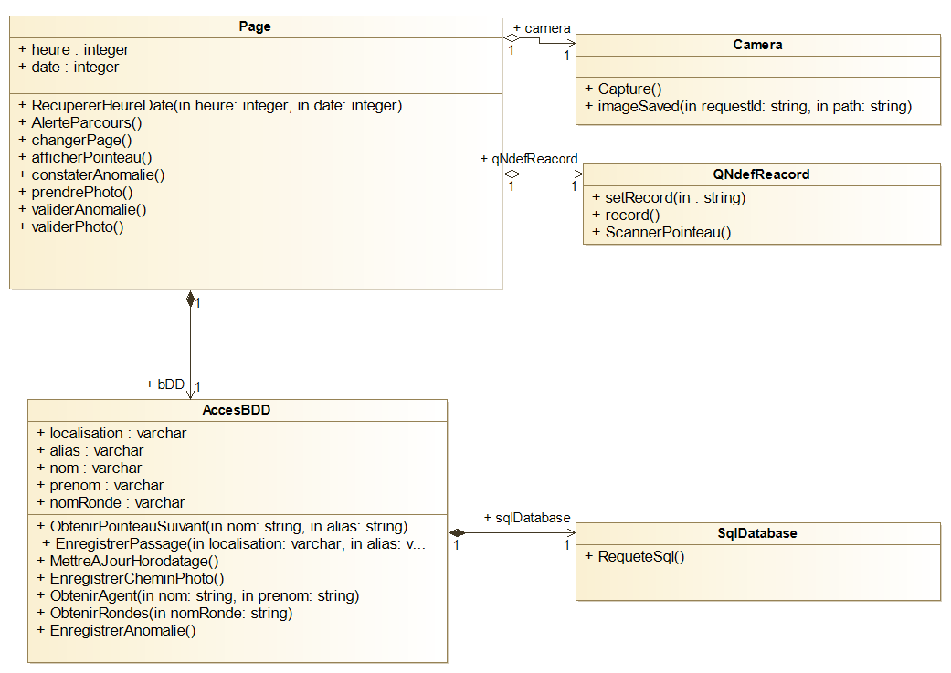
IV. Diagramme de classe

Slide 14
V. Base de données

